Slide 1
学生学习课程与考试
www.netacad.com
沈加航、张纯容

Slide 2
注意事项
在线阅读电子教材时，电子教材里的动画打不开一般是Flash插件问题，可能的原因为：
1）未安装最新的FLASH插件
2）浏览器设置为“关闭了FLASH插件”。
学生一定要先完成“课程反馈”的考试，才能激活“Final Exam-期末考试”，才可以参加“Final Exam-期末考试” 。
平时作业章节考试，学生可以参加多次考试。（次数由老师激活时设定）
“Final Exam-期末考试” 学生每完成一次考试后，需要老师同意再次考试，学生才可以参加第二次考试
如考试时网络意外中断或关闭了考试窗口，系统一般会自动保存，学生可以重新进入相应章节进行考试。

Slide 3
在线阅读电子教材

Slide 4
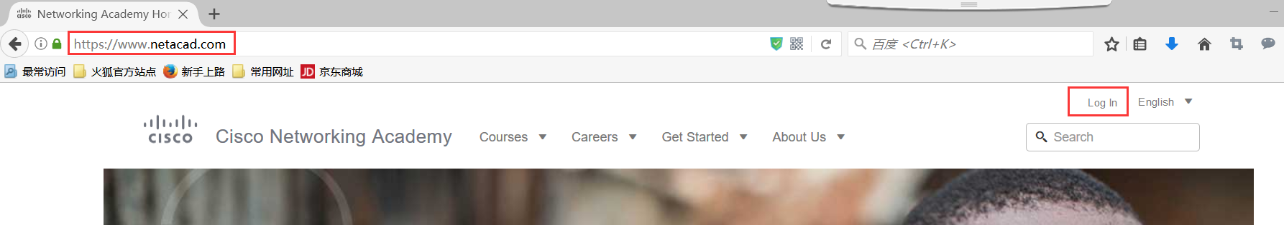
登录思科网院Netacad系统
1、打开浏览器（建议使用火狐浏览器，需要安装最新的FLASH插件）
2、在网址中输入“www.netacad.com”
3、单击“Log In”

Slide 5
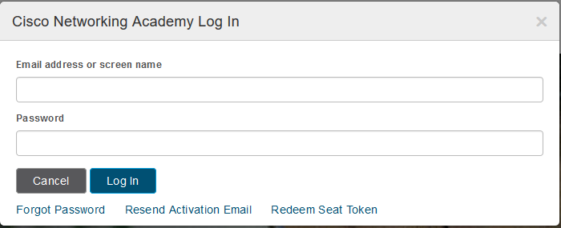
登录到思科网院Netacad系统(续）
4、输入注册的邮箱地址
5、输入帐号密码
注：密码不能连续错误太多，否则帐号会被锁定，如果帐号锁定了，过半个小时后再重新登录或找回密码
6、单击“Log In”

Slide 6
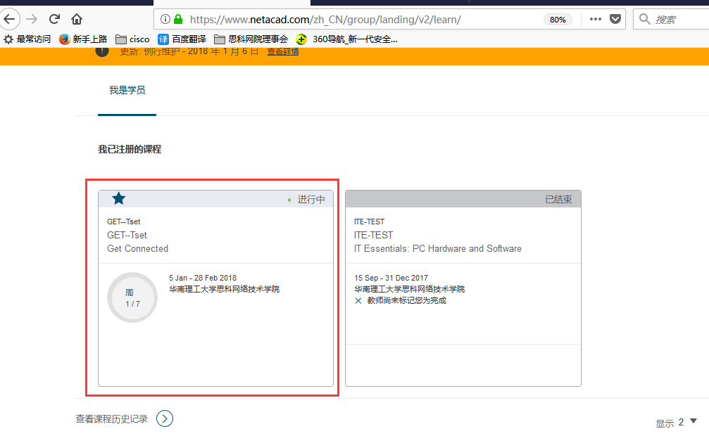
进入课程
1、单击“我是学员”
2、单击学习的课程进入课程

Slide 7
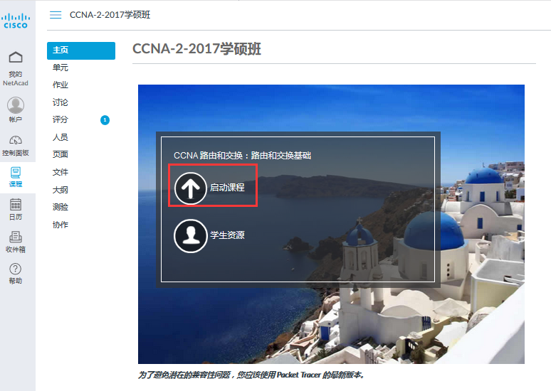
阅读在线电子教材
1、单击“主页”
2、单击“启动课程”

Slide 8
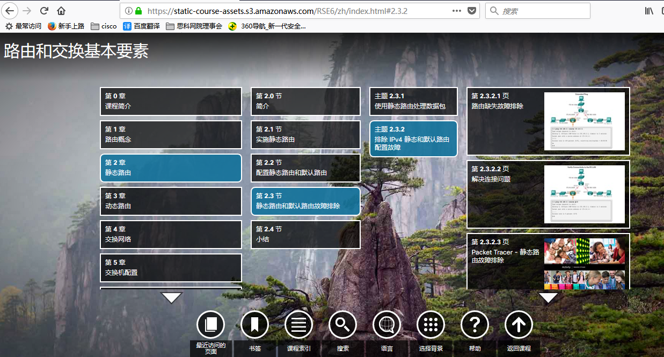
阅读在线电子教材(续)
5、单击需要阅读的主题
3、单击需要阅读的章
4、单击需要阅读的小节
6、单击需要阅读的页

Slide 9
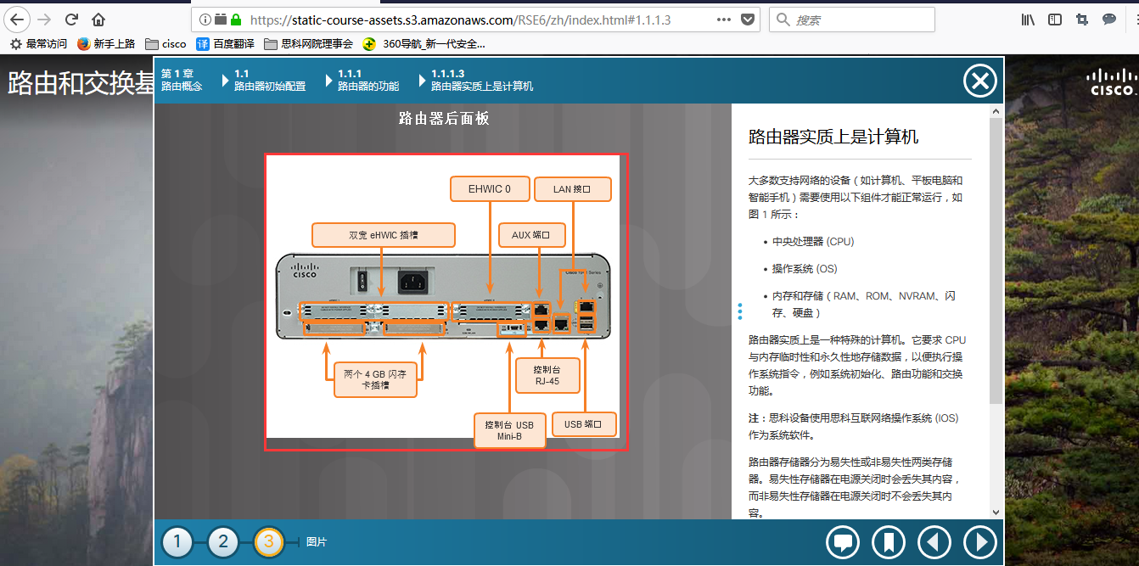
阅读在线电子教材(续)
注：如果教材中的动画不能正常显示,请根据“附件11-浏览器FLASH插件及设置” 下载最新FLASH插件以及浏览器进行设。
6、单击此该按可向后翻页

Slide 10
参加考试

Slide 11
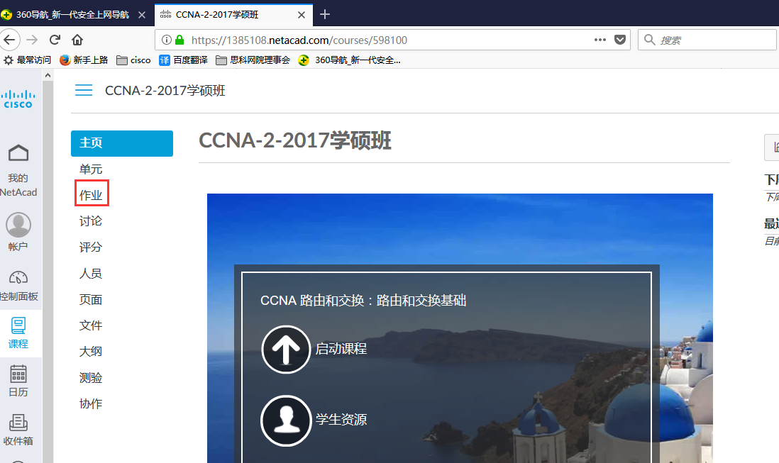
参加考试
1、单击“作业”

Slide 12
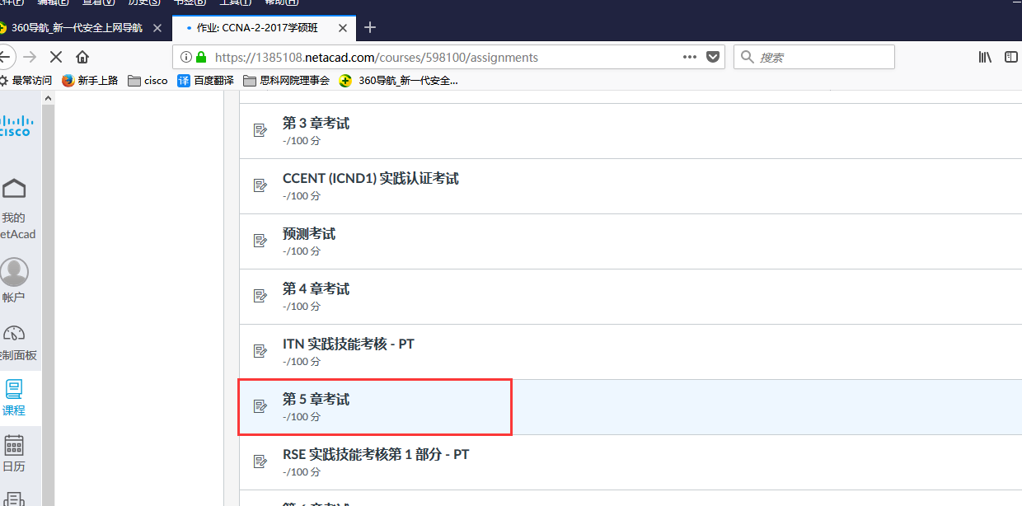
参加考试（续）
2、单击需要完成的章节考试，如“第5章考试”

Slide 13
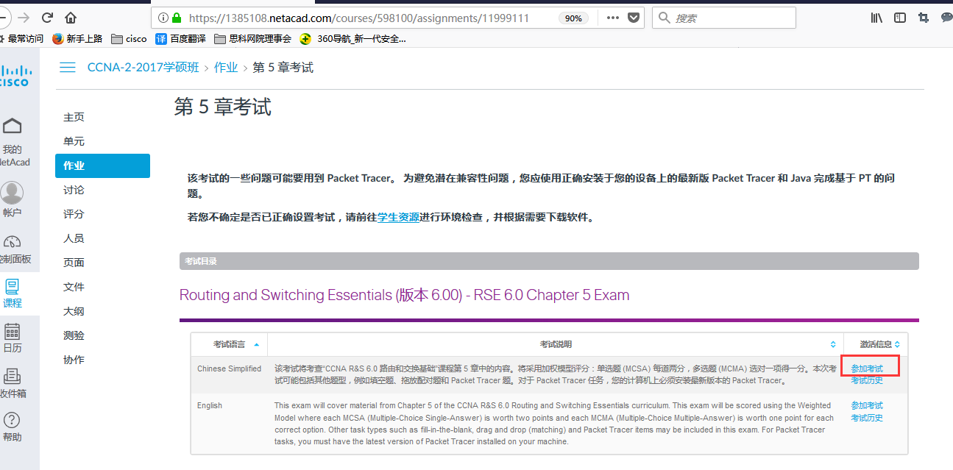
参加考试（续）
3、单击“参加考试”
注1：有一些章节考试需要用到Packet Tracer（简称PT)，和JAVA，请于参加考试前先安装好PT与最新版的JAVA
注2：如果有两个语言版本的考试，如果参加了某个语言版本的考试，只有将这个语言版本的考试提交完成后才可以参加另一个语言版本的考试

Slide 14
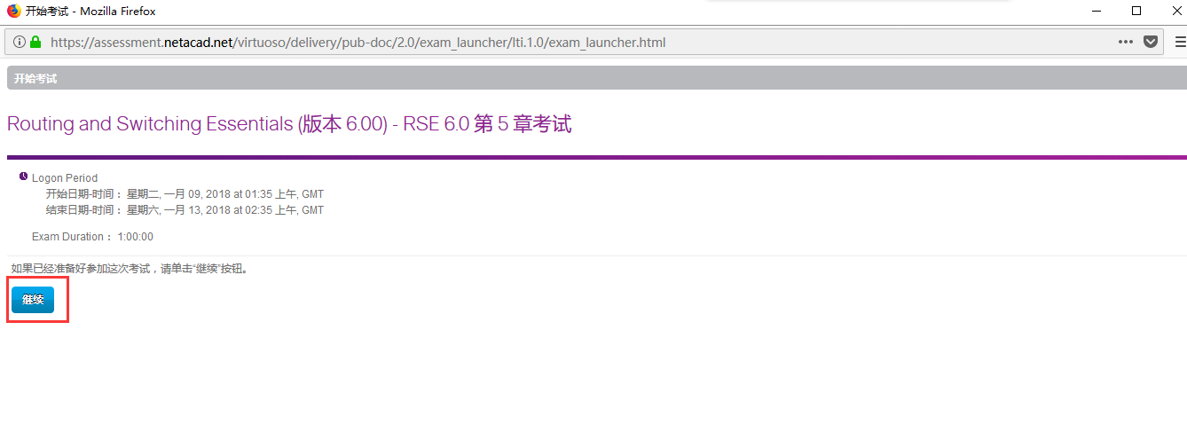
参加考试（续）
4、单击“继续”按钮

Slide 15
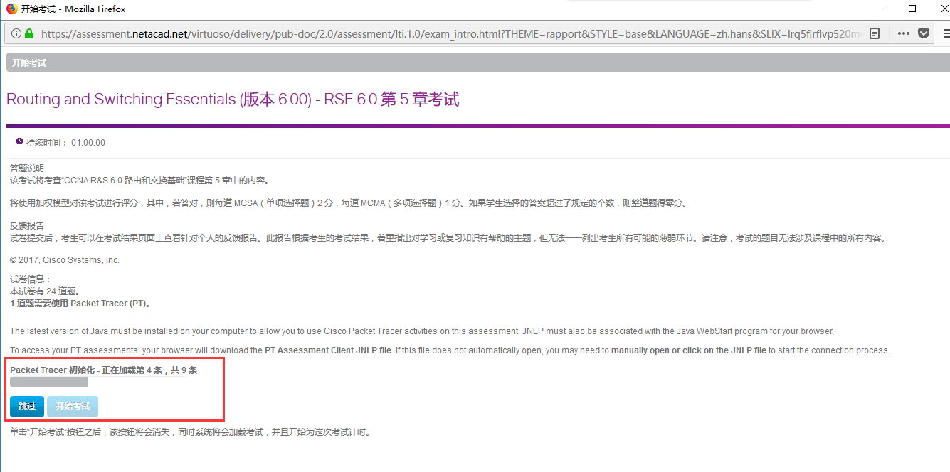
参加考试（续）
注：“开始考试”按钮此时不可用，状态为加载试题状态。请等待试题加载完

Slide 16
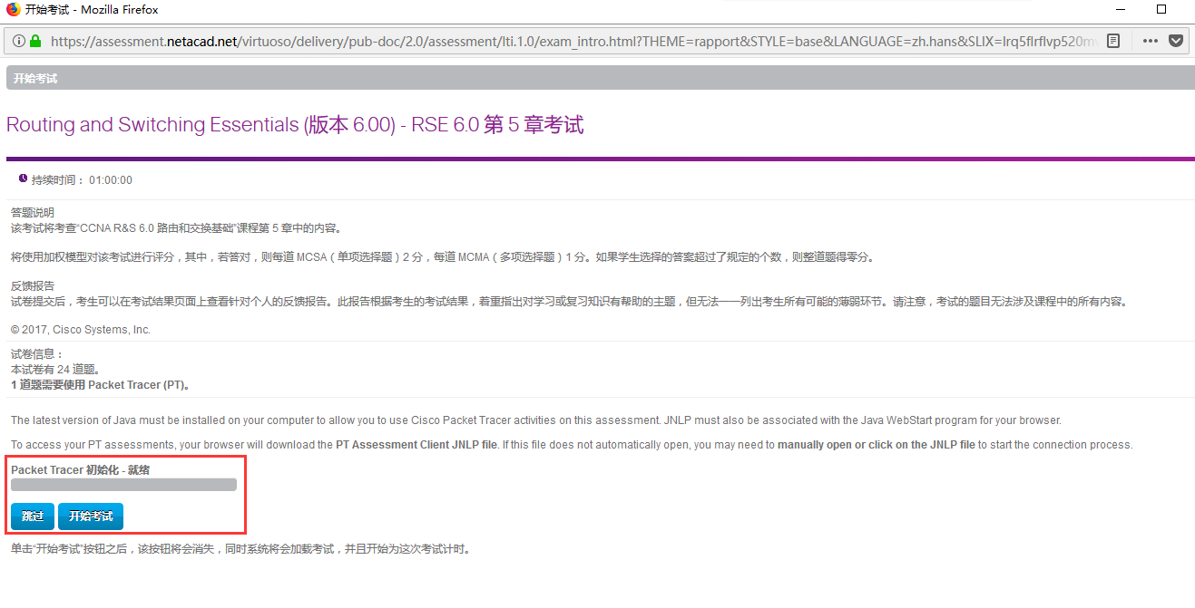
参加考试（续）
5、单击“开始考试”按钮进入考试

Slide 17
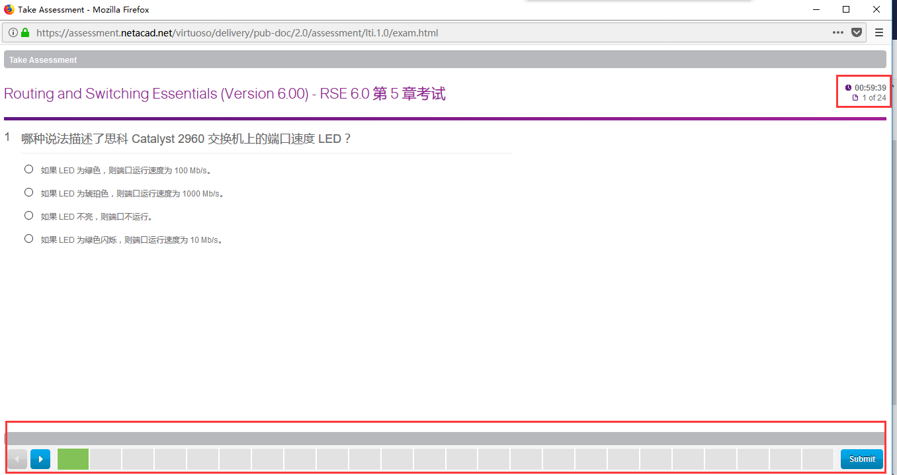
参加考试（续）
考试时计时器显示
单击此按钮，往后翻题
单击“Submit”按钮，提交考试
单击此按钮，往前翻题

Slide 18
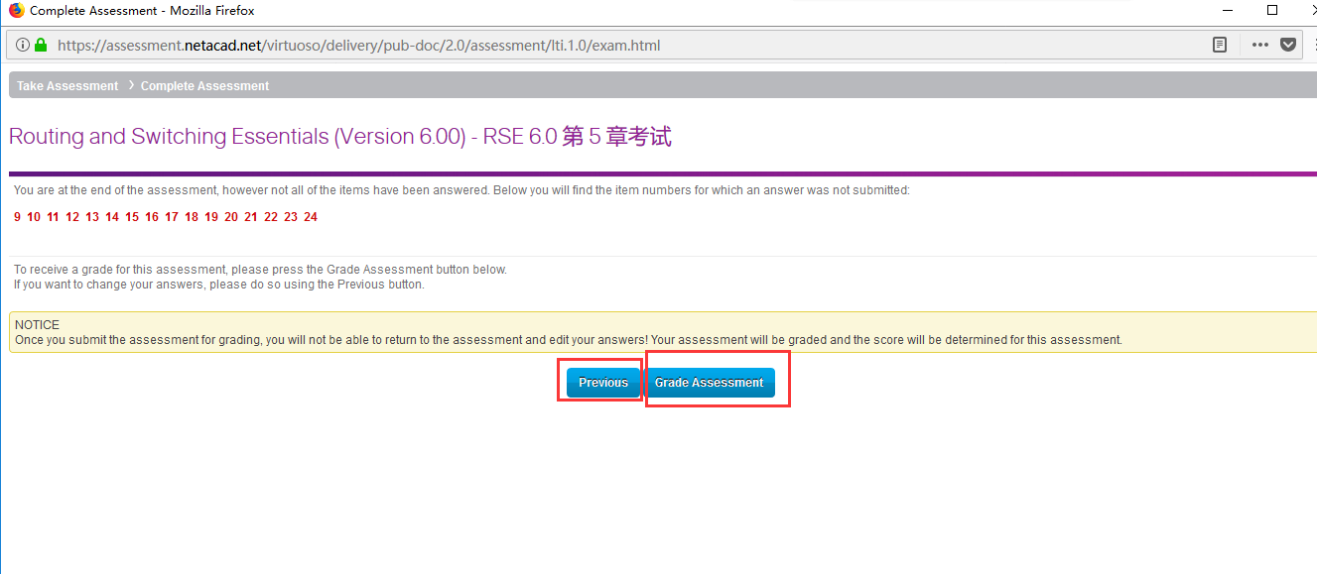
参加考试（续）
单击“Previous”按钮可返回做题
单击“Grade Assessment”按钮得到考试成绩

Slide 19
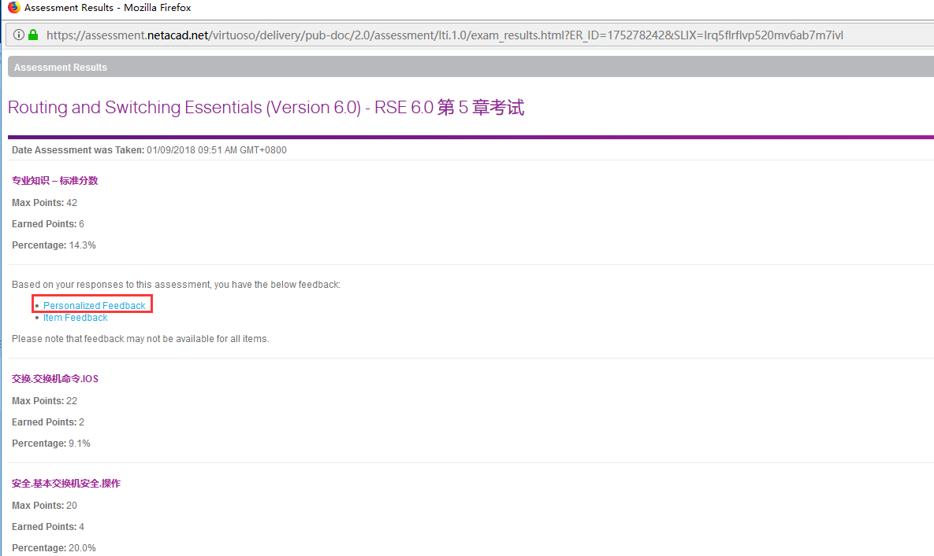
得到考试成绩与查看考试反馈
单击“Personnalized Feedback” 查看错误试题的答案
学生的考试分数
注：只有教师激活考试时设置为学生允许看标准答案，学生才可以查看错误试题的标准答案

Slide 20
参加测验

Slide 21
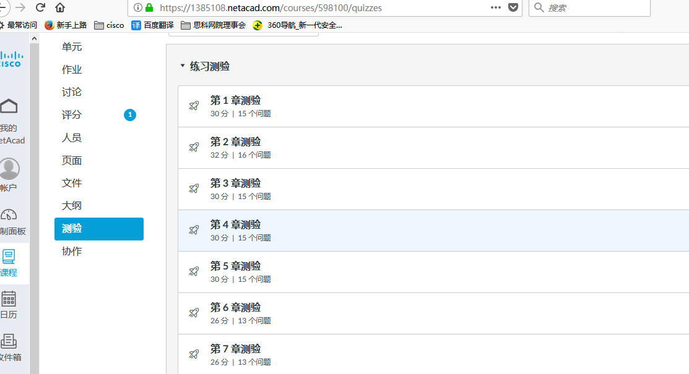
参加测验
1、单击 “测验”
2、单击需要完成的章节测验，如“第2章测验”

Slide 22
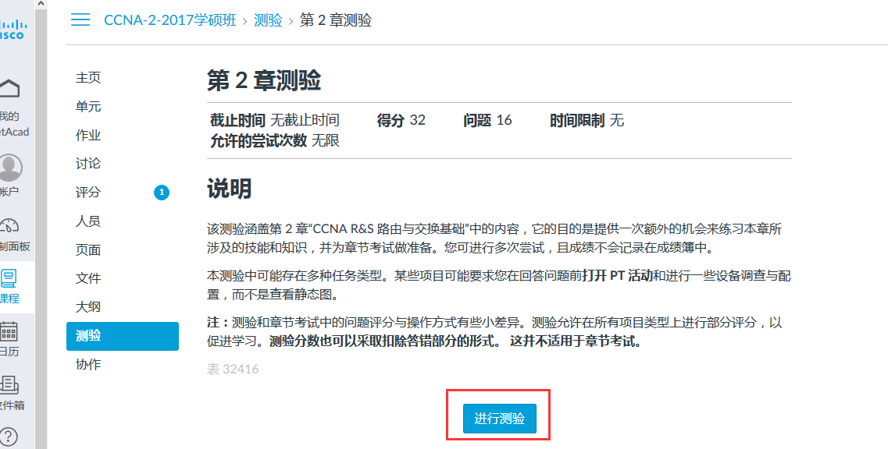
参加测验（续）
3、单击 “进行测验”

Slide 23
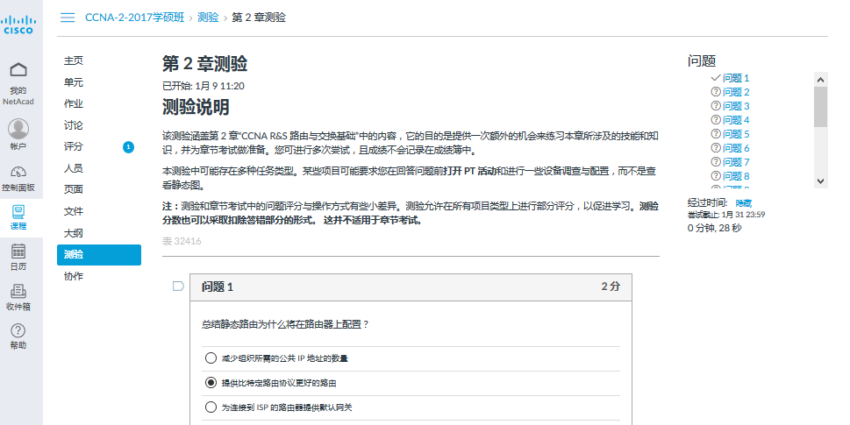
参加测验（续）
4、选择回答的题目答案

Slide 24
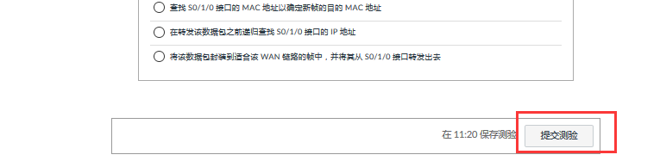
提交测试
5、完成所有的题目后，击“提交测验”

Slide 25
参加实践技能考核

Slide 26
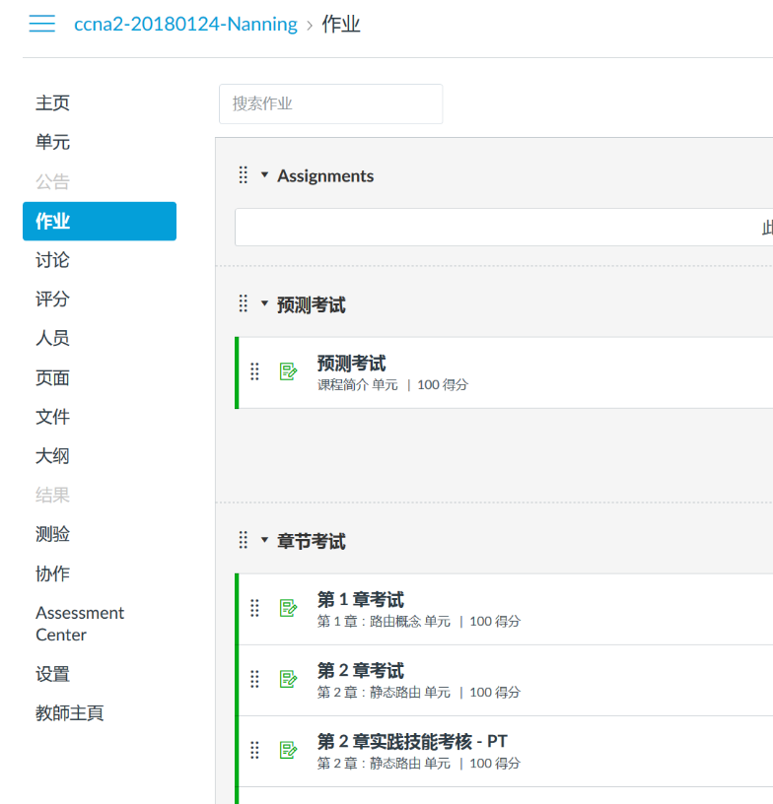
参加实践技能考核
1、单击 “作业”
注1：思科网院绝大部分课程都有实践技能考核
注2：实践技能考核需要电脑安装有最新的Packet Tracer（简称PT) 和JAVA，请于参加实践技能考核前先安装好最新版的PT与JAVA
2、单击需要完成的实践技能考核，如“第2章实践技能考核”

Slide 27
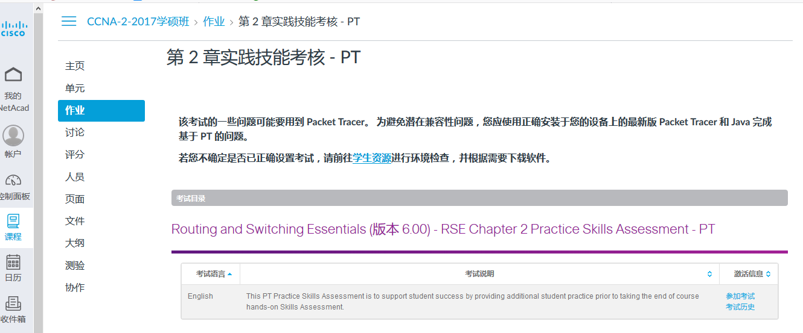
参加实践技能考核（续）
3、单击 “参加考试”

Slide 28
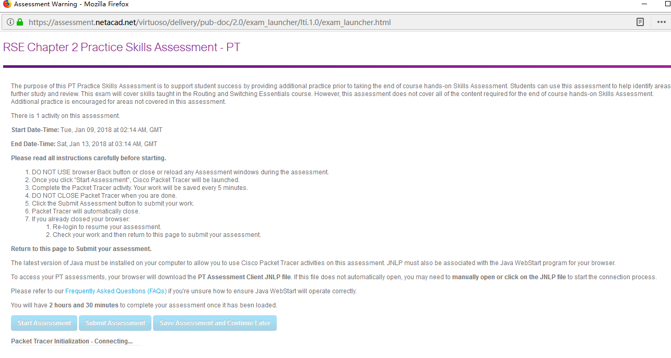
实践技能考核试题加载
注：“Start Assesstment”（开始考试）、“Submit Assessment”（提交考试）与“Save Assessment and Continue later（保存考试稍后继续）”三个按钮此时不可用，状态为加载试题状态。请等待试题加载完

Slide 29
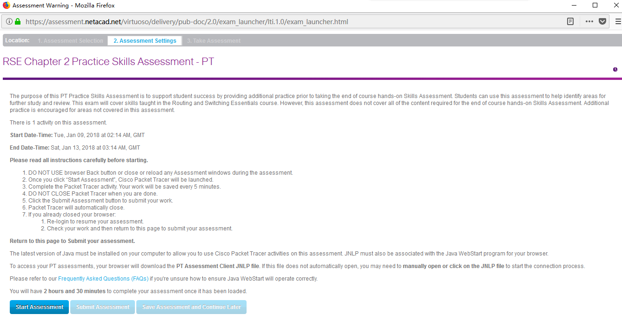
参加实践技能考核（续）
4、单击 “Start Assessment”

Slide 30
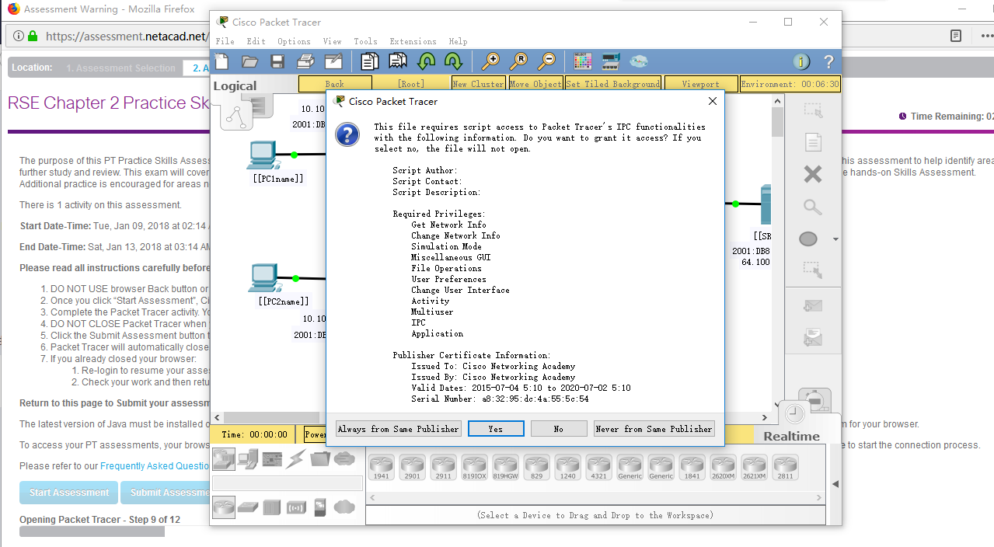
参加实践技能考核（续）
试题说明
实践技能考核环境
注：在实践技能考试过程中，不要关闭PT窗口，提交技能考核的步骤见下一页

Slide 31
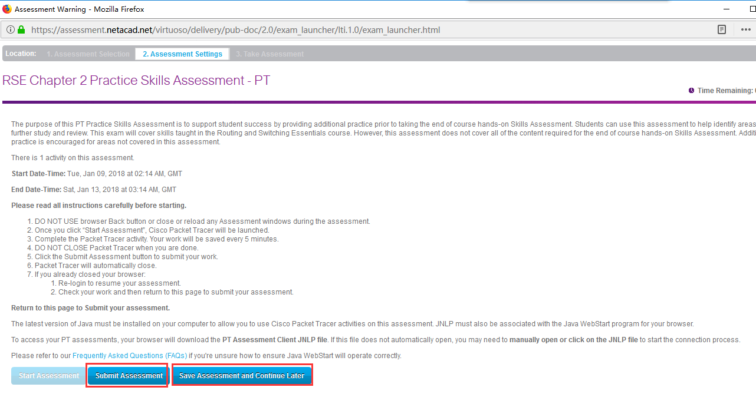
参加实践技能考核（续）
单击“Submit Assessment”提交考试
保存试题，稍后再继续完成

